Slide 1
КУРСОВОЙ ПРОЕКТ По МДК.01.02 «Прикладное программирование» Тема: «Разработка игры «Танчики»
Выполнил студент
Группы П2-17
Стрельников С. Д.

Slide 2



Инструменты
Язык программирования – С++
Библиотека SFML
Средство разработки Sublime Text 3
Компилятор GNU GCC

Slide 3
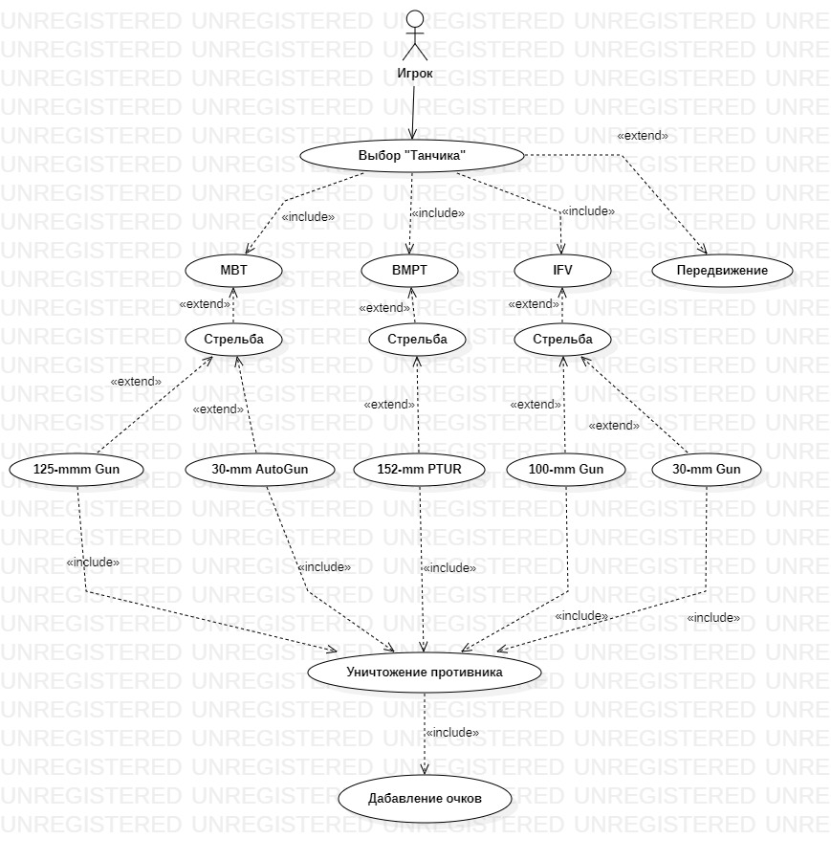
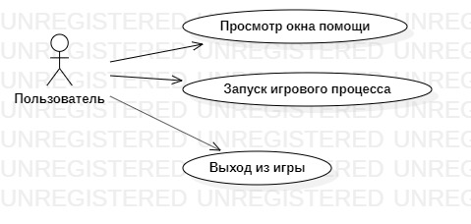
Диаграмма прецедентов

Slide 4
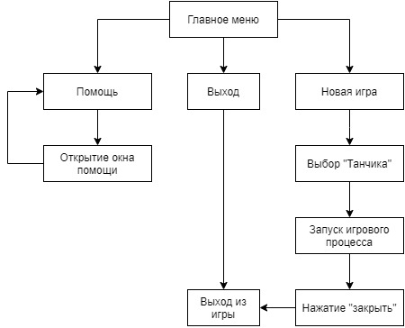
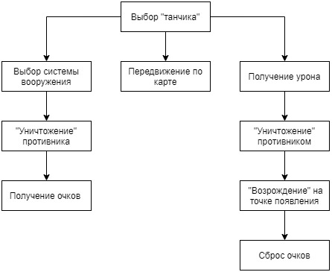
Проектирование сценариев

Slide 5
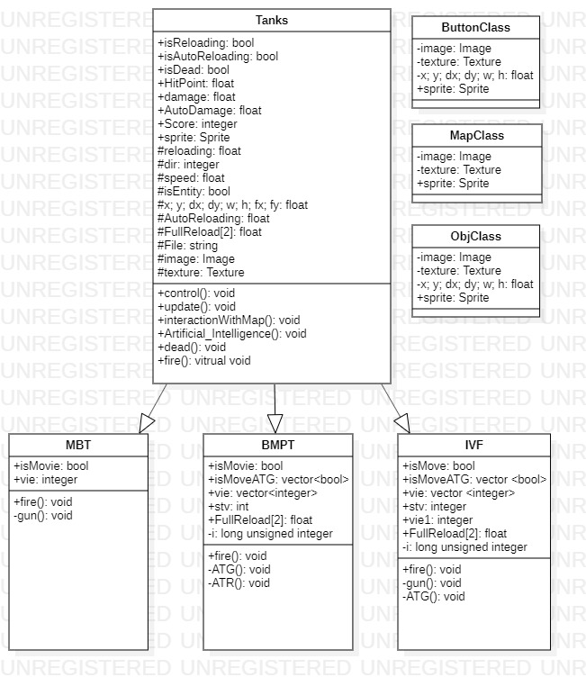
Диаграмма классов

Slide 6
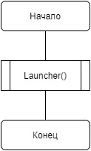
Блок-схема главного модуля

Slide 7
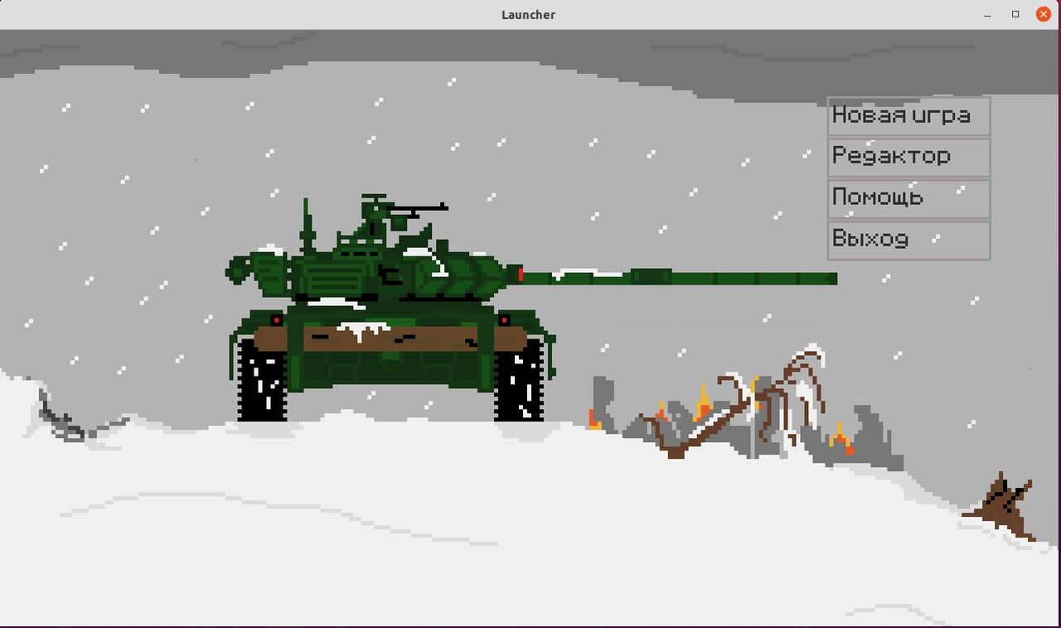
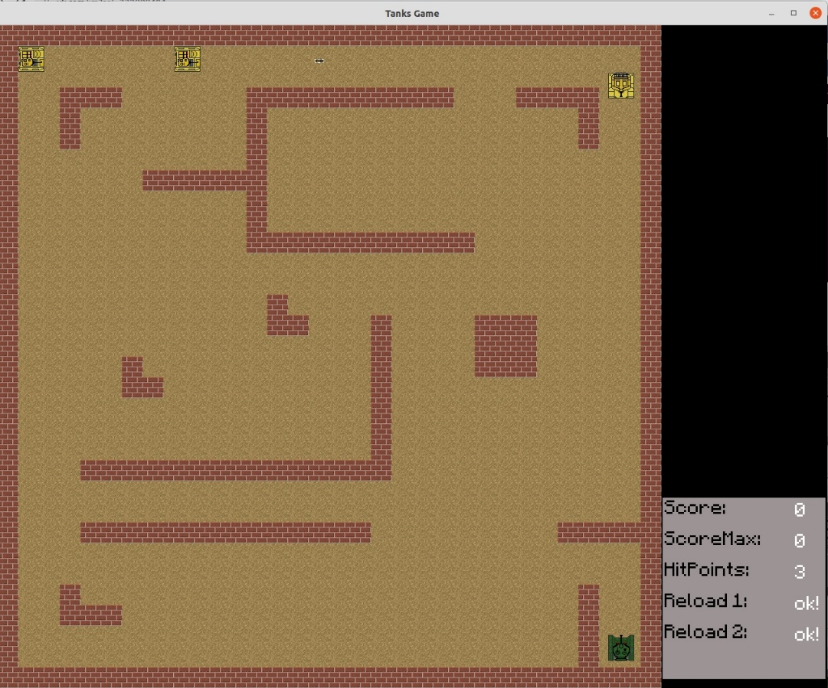
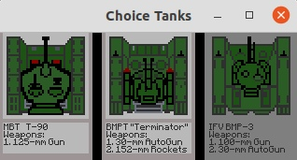
Окна игры

Slide 8
Спасибо за внимание!

